Slide 1

FUNDAMENTOS DO PROGRAMA DE INTEGRIDADE DA CGU
NÚCLEO DE GESTÃO DE RISCOS E INTEGRIDADE (NGRI)
GABINETE DO MINISTRO
7/11/2019

Slide 2
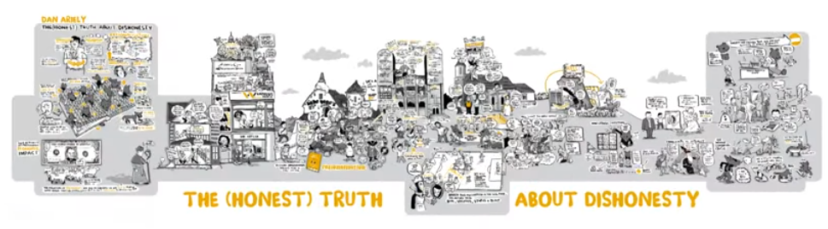

MOTIVAÇÃO
A mais pura verdade sobre a desonestidade
(DAN ARIELY, 2012)
Honestidade
Qualidade ou caráter de honesto, atributo do que apresenta probidade, honradez, segundo certos preceitos morais socialmente válidos. Fiel aos princípios éticos (HOUAISS, 2009).
Integridade
Qualidade de uma pessoa íntegra, honesta, incorruptível, cujos atos e atitudes são irrepreensíveis; honestidade, retidão (HOUAISS, 2009).
https://www.youtube.com/watch?v=XBmJay_qdNc

Slide 3
INTEGRIDADE
IN Conjunta MP/CGU nº 1, de 10/5/2016
Controles internos
Princípio
Aderência à integridade e a valores éticos
Governança
Princípio
Tem como base a honestidade e objetividade, elevando os padrões de decência e probidade na gestão dos recursos públicos e das atividades da organização, com reflexo tanto nos processos de tomada de decisão, quanto na qualidade de seus relatórios financeiros e de desempenho
Elemento do ambiente de controle
Integridade pessoal e profissional e valores éticos assumidos pela direção e pelo quadro de servidores, incluindo inequívoca atitude de apoio à manutenção de adequados controles internos da gestão, durante todo o tempo e por toda a organização

Slide 4
INTEGRIDADE
Integridade
Capacidade de resposta
Confiabilidade
Melhoria regulatória
Prestação de contas e responsabilidade
Transparência
PRINCÍPIO DE GOVERNANÇA PÚBLICA (DECRETO Nº 9.203/2017)

Slide 5

CONCEITO DE INTEGRIDADE PÚBLICA
Refere-se ao alinhamento consistente e à adesão de valores, princípios e normas éticas comuns para sustentar e priorizar o interesse público sobre os interesses privados no setor público (OCDE, 2017)
https://legalinstruments.oecd.org/en/instruments/OECD-LEGAL-0435

Slide 6
CONTEXTUALIZAÇÃO
1990
2000
2010 2019
Convenção Interamericana contra a Corrupção (1996) – Recepcionada pelo Brasil em 2002
Necessidade de preservar a confiança na integridade dos funcionários públicos e na gestão pública, por meio de normas de conduta
GT de Integridade Pública da OCDE (SPIO) 2002
Convenção das Nações Unidas contra a corrupção (2003) No Brasil, em 2006. Além de medidas de prevenir e combater a corrupção, tem como finalidade promover a integridade
Recomendações sobre as diretrizes de gerenciamento de conflitos de interesses no setor público (OCDE, 2003)
Avaliação da OCDE sobre o Sistema de Integridade da Administração Pública Federal Brasileira (2011)
Recomendação da OCDE sobre compras públicas (2015)
Lei nº 12.846/2015 e Decreto nº 8.420/2015
Portaria CGU nº 784/2016 - PROFIP
IN Conjunta MP/CGU nº 01/2016
Recomendação da OCDE sobre Integridade Pública (2017)
Decreto nº 9.203/2017
Portarias CGU nº 1.089/2018 e 57/2019
Notes:
Eu resolvi incluir este slide, porque já me perguntaram por que a CGU resolveu implementar Programa de Integridade. Se isso era uma forma de punir o servidor.
Nos anos de 1990. Convenção interamericana contra a corrupção. Recepcionada em 2002 no Brasil com o DECRETO Nº 4.410, DE 7 DE OUTUBRO DE 2002. . Quase 7 anos (seis anos e meio) mais tarde.
Embora o termo corrupção, a convenção traz a necessidade de preservar a confiança na integridade dos funcionários públicos e na gestão pública. 1. Normas de conduta para o desempenho correto, honrado e adequado das funções públicas. Estas normas deverão ter por finalidade prevenir conflitos de interesses, assegurar a guarda e uso adequado dos recursos confiados aos funcionários públicos no desempenho de suas funções e estabelecer medidas e sistemas para exigir dos funcionários públicos que informem as autoridades competentes dos atos de corrupção nas funções públicas de que tenham conhecimento. Tais medidas ajudarão a preservar a confiança na integridade dos funcionários públicos e na gestão pública.
Nos anos de 2000. Existe um grupo de trabalho chamado Senior Públic Integrity Officials (SPIO) da OCDE. Este grupo inicia e aprofunda o debate sobre a integridade na administração pública. Boas recomendações e boas práticas saem deste grupo. A CGU participa deste grupo, outros ministérios também já participaram.
Convenção das Nações Unidas contra a corrupção (2003). Recepcionada em DECRETO Nº 5.687, DE 31 DE JANEIRO DE 2006. Além de estabelecer medidas de prevenir e combater a corrupção, tem como finalidade promover a integridade, a obrigação de render contas e a devida gestão dos assuntos e dos bens públicos.
Nos anos de 2010. 20 anos depois da Convenção Interamericana depois de debates e análises, pode-se dizer que, a partir de 2016 é que se coloca em prática o tema na administração pública, a partir de programas de integridade. Não se menciona se tem o conceito de integridade pública, sabendo que o decreto regulamentador da lei de combate à corrupção, que regula a responsabilização de empresas privadas pela prática de atos de corrupção contra o setor público, introduz o termo “programa de integridade”.

Slide 7
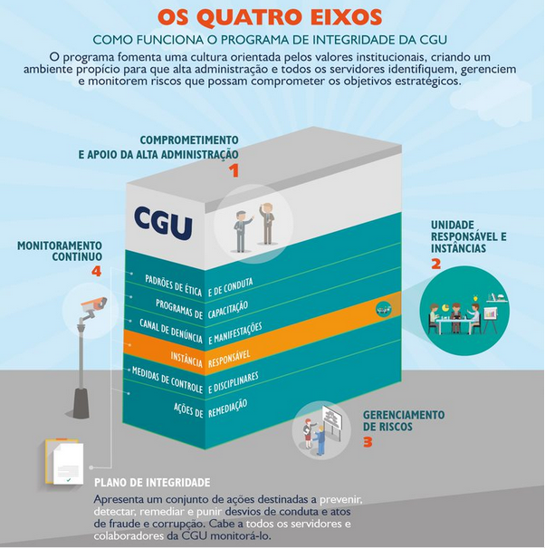
PROGRAMA DE INTEGRIDADE DA CGU – 4 EIXOS
Conceito
Conjunto estruturado de medidas institucionais voltadas para a prevenção, detecção, punição e remediação de práticas de corrupção, fraudes, irregularidades e desvios éticos e de conduta.
Objetivo principal do Programa
Assegurar uma atuação pautada em princípios, valores e normas do setor público, que estabelecem o ponto de referência moral da instituição para cumprimento de sua missão, dentro dos limites da legalidade, eficiência e moralidade administrativa.
Fonte: Art. 19 do Decreto nº 9.203/2017 (http://www.planalto.gov.br/ccivil_03/_ato2015-2018/2017/decreto/D9203.htm)
Portaria CGU nº 750, de 20/4/2016

Slide 8
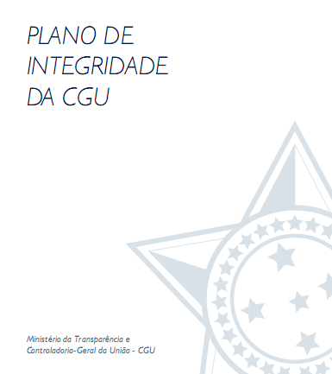
PROGRAMA DE INTEGRIDADE – PLANO DE INTEGRIDADE
Conceito
Documento, aprovado pela alta administração, que organiza as medidas de integridade a serem adotadas em determinado período de tempo, devendo ser revisado periodicamente.
Portaria CGU nº 57/2019

Slide 9
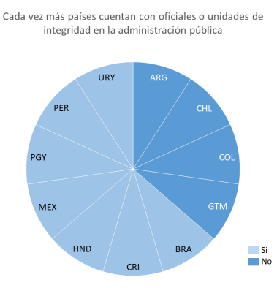

FUNDAMENTOS DO PROGRAMA DE INTEGRIDADE
A integridade é responsabilidade de todos
Os gerentes desempenham um papel fundamental como líderes e exemplos
No entanto, agentes de integridade são frequentemente necessários em nível organizacional
Pessoas, comitês ou unidades cuja responsabilidade é promover a integridade dentro da organização
Dr Frédéric Boehm
Policy Analyst
Public Sector Integrity Division
Public Governance Directorate OECD
file:///C:/Users/Usu%C3%A1rio/Downloads/2019-07-24%20-%20Rede%20GIRC%20-%20Frederic%20OCDE.pptx%20(2).pdf

Slide 10
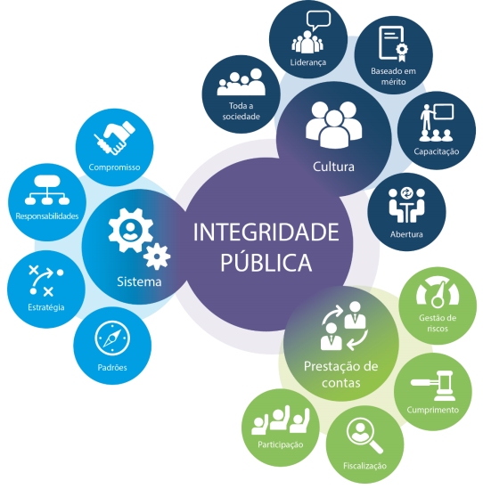
FUNDAMENTOS DO PROGRAMA DE INTEGRIDADE
Princípios, valores e normas do setor público
Código de Conduta da CGU
Regras e procedimentos
Tratados e convenções internacionais
Frameworks de gestão de riscos e controles internos
Planejamento Estratégico
Códigos de Ética
https://legalinstruments.oecd.org/en/instruments/OECD-LEGAL-0435

Slide 11
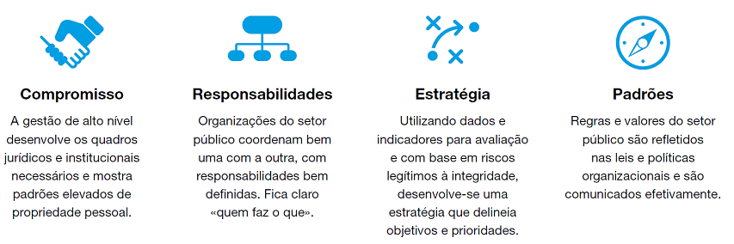
FUNDAMENTOS DO PROGRAMA DE INTEGRIDADE
Um SISTEMA de integridade coerente e abrangente
http://www.oecd.org/gov/ethics/integrity-recommendation-brazilian-portuguese.pdf

Slide 12
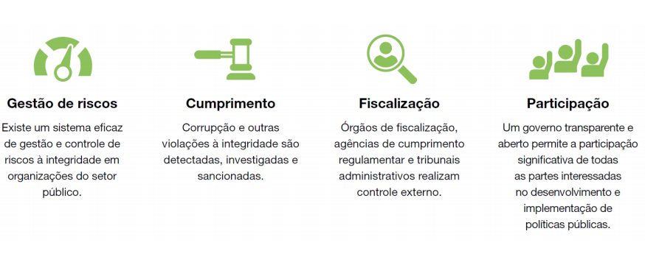
FUNDAMENTOS DO PROGRAMA DE INTEGRIDADE
Uma real PRESTAÇÃO DE CONTAS
http://www.oecd.org/gov/ethics/integrity-recommendation-brazilian-portuguese.pdf

Slide 13

FUNDAMENTOS DO PROGRAMA DE INTEGRIDADE
Recomendação 10. Aplicar frameworks de gestão de riscos e controles internos para salvaguardar a integridade nas organizações do setor público.
A Recomendação da OCDE sobre Integridade Pública visa mudar o foco das políticas de integridade ad hoc para uma abordagem dependente do contexto, comportamental e baseada em riscos, com ênfase em cultivar uma cultura de integridade em toda a sociedade.
http://www.oecd.org/gov/ethics/integrity-recommendation-brazilian-portuguese.pdf

Slide 14
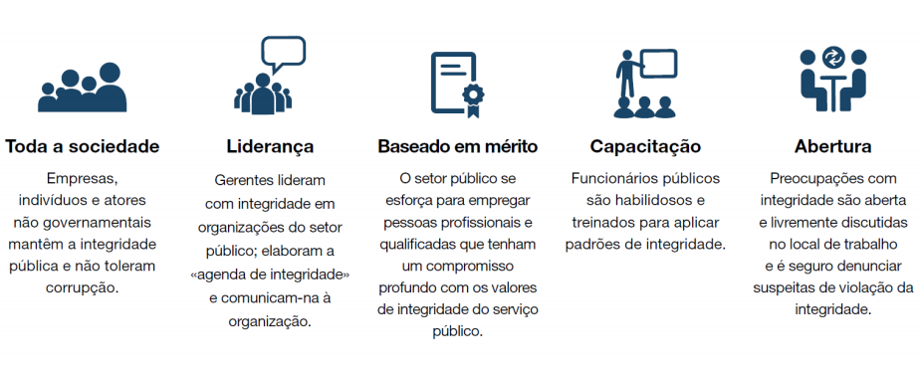
FUNDAMENTOS DO PROGRAMA DE INTEGRIDADE
Uma CULTURA de integridade pública
http://www.oecd.org/gov/ethics/integrity-recommendation-brazilian-portuguese.pdf

Slide 15

FUNDAMENTOS DO PROGRAMA DE INTEGRIDADE
Uma CULTURA de integridade pública - O fator HUMANO
2015
É necessário:
Predizer como os beneficiários vão responder a intervenções específicas é um desafio, já que a tomada de decisão humana é tão complicada
Antecipar a falhas e oferecer feedbacks aos profissionais para melhorarem, de forma incremental e contínua, desde a concepção do programa.
Não perder oportunidades para intervenções de baixo custo e de alta eficácia
Atualizar os pressupostos padrão sobre a tomada de decisão humana
Desenhar políticas mais simples e fáceis para os indivíduos decidirem por comportamentos consistentes com seus objetivos e interesses.
http://documents.worldbank.org/curated/en/367881468328822092/pdf/928630WDR0v20O00Box385381B00PUBLIC0.pdf

Slide 16




FUNDAMENTOS DO PROGRAMA DE INTEGRIDADE
Uma CULTURA de integridade pública - O fator HUMANO
Mensagens-chave
As pessoas são menos “ruins” do que esperamos que sejam
Super-humanos éticos são raros
Controle excessivamente rigoroso e desconfiança podem dar errado
Dinâmica social importa
Não apenas lute contra a corrupção, promova a integridade!
2018
https://read.oecd-ilibrary.org/governance/behavioural-insights-for-public-integrity_9789264297067-en#page10

Slide 17


FUNDAMENTOS DO PROGRAMA DE INTEGRIDADE
Uma CULTURA de integridade pública - O fator HUMANO
Cientistas sociais da década de 70 geralmente aceitavam duas ideias sobre a natureza humana:
As pessoas são geralmente racionais e seu raciocínio normalmente é correto. Descartes: “Penso, logo existo.” Modelo do Agente Racional – Homo economicus
As emoções, como medo, amor e ódio explicam a maioria dos casos em que as pessoas se distanciam da racionalidade.
Documentaram erros sistemáticos no raciocínio de pessoas comuns e mostraram que esses erros derivam do design dos mecanismos cognitivos, mais do que dos efeitos da emoção sobre o pensamento.
Amos Tversky
Daniel Kahneman
Nobel Economia 2002
Psicólogos israelenses da década de 70

Slide 18



Uma CULTURA de integridade pública - O fator HUMANO
Como os seres humanos se comportam e tomam decisões na vida cotidiana?
“Dada a crescente complexidade da vida atual, não se pode esperar que as pessoas tenham a expertise para tomar decisões sequer próximas de ótimas em cada um dos domínios nos quais elas são forçadas a escolher... Nós apenas queremos reduzir o que as pessoas considerariam, elas mesmas, um erro” (THALER & SUNSTEIN, 2008).
Escopo: Decisões macro sobre como criar uma política pública e estruturá-la até decisões relacionadas a comportamentos individuais.
Arquiteto de escolhas: tem a responsabilidade de organizar o contexto em que as pessoas tomam decisões.
Nudges (cutucões): estratégias que alteram o comportamento das pessoas de forma previsível, sem proibir nenhuma opção ou mudar significativamente seus incentivos econômicos. Para ser definida com um nudge, a intervenção precisa ser fácil e barata de evitar.

Slide 19

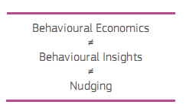
Uma CULTURA de integridade pública - O fator HUMANO
2016
– Economia comportamental: disciplina científica que aplica insights psicológicos e sociológicos ao comportamento humano para explicar tomada de decisões econômicas.
– Insights comportamentais: resultam de pesquisa multidisciplinar em campos como psicologia, economia, sociologia e ciências neurais para entender como os seres humanos se comportam e tomam decisões na vida cotidiana.
https://publications.europa.eu/en/publication-detail/-/publication/eb1f5ea2-d3ae-11e5-a4b5-01aa75ed71a1/language-en
Apresenta mais de 200 iniciativas comportamentais em 32 países da União Europeia

Slide 20
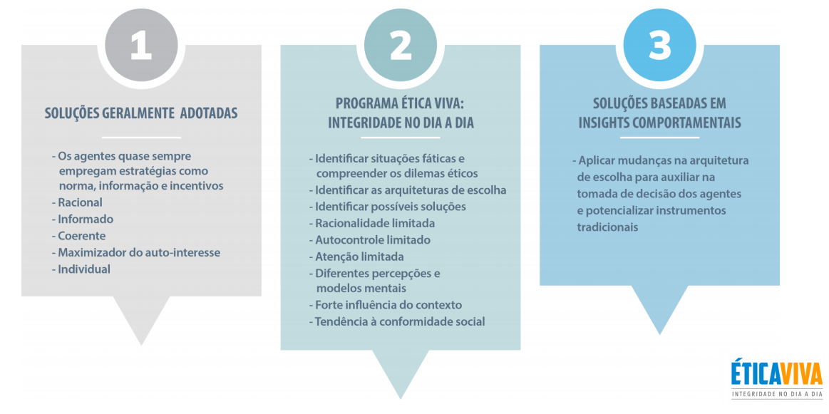
Uma CULTURA de integridade pública - O fator HUMANO

Slide 21


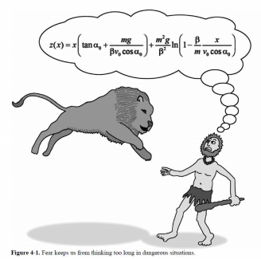


Uma CULTURA de integridade pública - O fator HUMANO
Diferentes percepções e modelos mentais
Racionalidade limitada
Forte influência do contexto

Slide 22




Uma CULTURA de integridade pública - O fator HUMANO
Atenção limitada – The monkey bussiness illusion
Autocontrole limitado
Conformidade social
Atenção limitada – Test Your Awareness

Slide 23
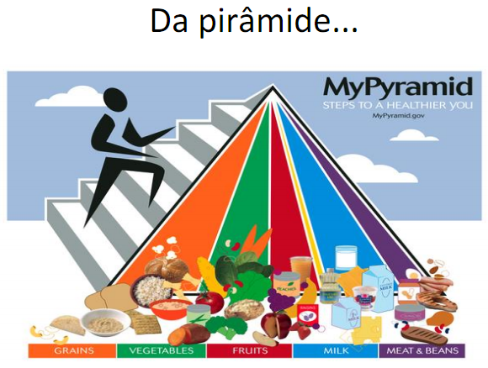
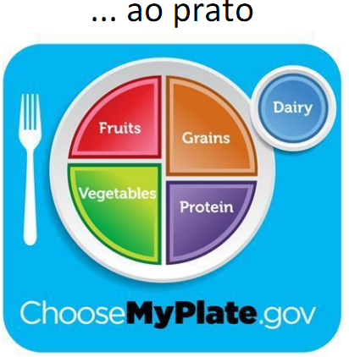
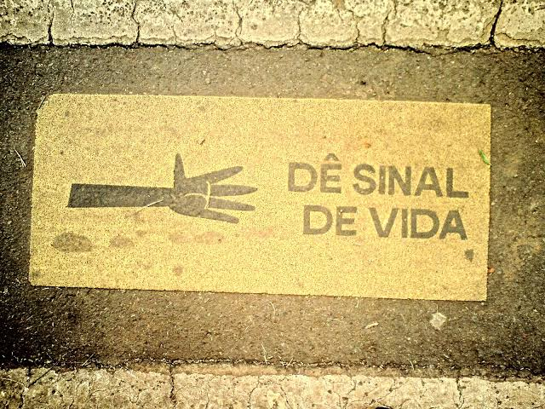

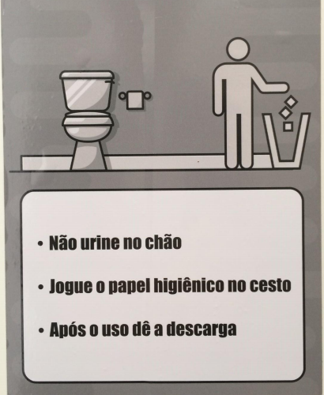
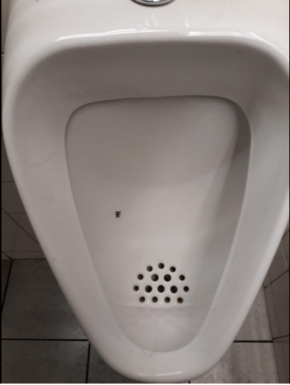
Uma CULTURA de integridade pública - O fator HUMANO - NUDGES
https://youtu.be/ELzRhmLRkFA
Poderia ser considerado um caso de “nudge”, caso estivesse alinhado aos parâmetros da Teoria Comportamental
1996: 266 mortes por atropelamento no DF
2017: 78
2018: 105
2019: 48 até maio

Slide 24
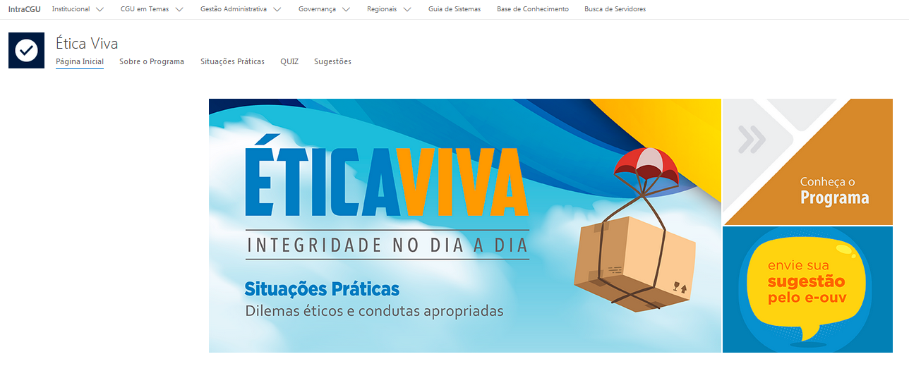
ÉTICA VIVA

Slide 25


A vida é feita de atos e exemplos, afinal a palavra convence,
mas o exemplo arrasta.
Vamos ser esse exemplo!

Slide 26
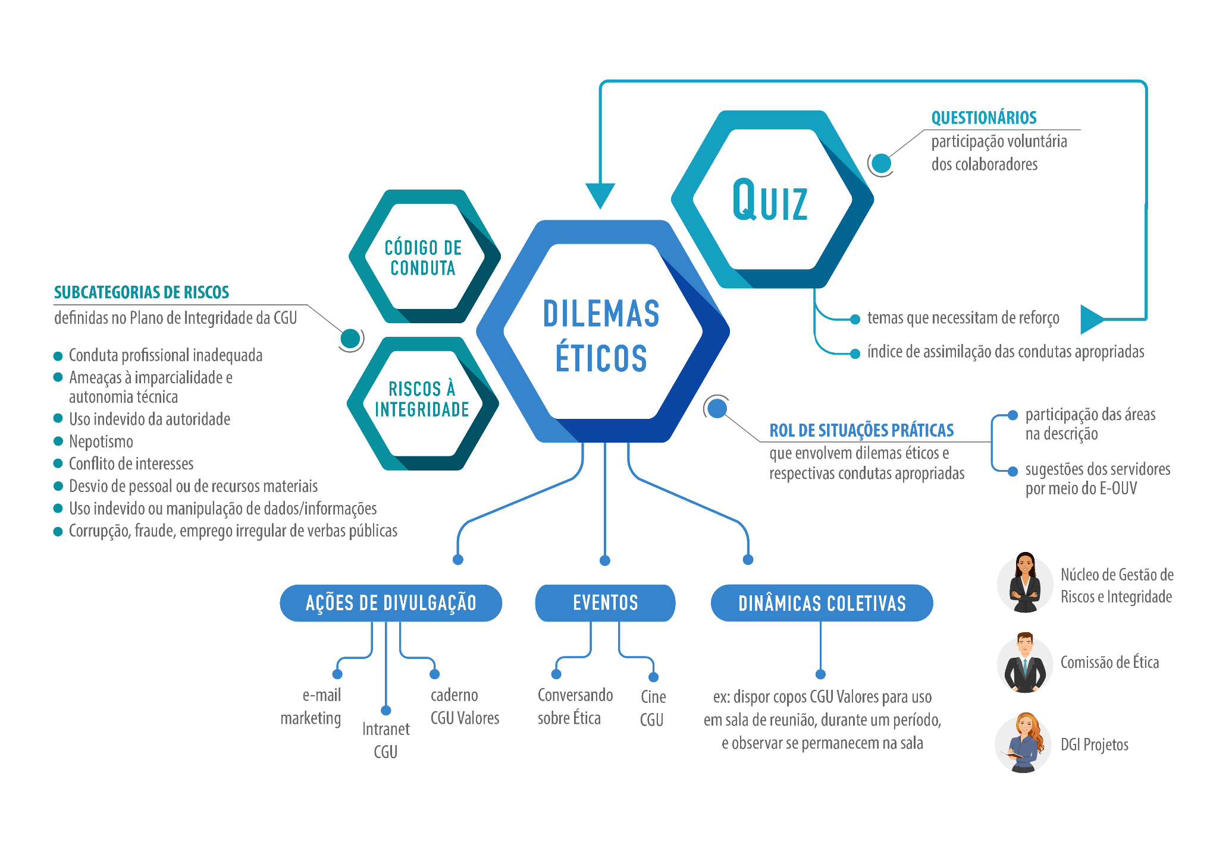
Como funciona o Programa?

Slide 27
FUNDAMENTOS DO PROGRAMA DE INTEGRIDADE
Agir de forma honesta e íntegra, compatível com os valores e padrões preconizados pela CGU, pela administração pública e pela sociedade.
Disponibilizar e divulgar informações completas, precisas, claras e tempestivas à sociedade, de forma a possibilitar a participação social no controle das políticas públicas, ressalvadas aquelas cujo sigilo seja imprescindível à segurança da sociedade e do Estado.
Atuar orientado a satisfazer as necessidades dos cidadãos e da sociedade, em prol do interesse público sobre o privado.
Atuar de forma imparcial e isenta, livre de situações reais ou aparentes de conflito de interesses que possam comprometer a objetividade necessária para o desempenho das atividades da CGU.
Atuar orientado a resultados efetivos e de qualidade, por meio de diretrizes e práticas de gestão e governança que assegurem o cumprimento da missão e o alcance dos objetivos da CGU.
Manter reputação ilibada e conduta compatível com a moralidade administrativa.
Faça o certo ainda que ninguém veja.
Gestão transparente, cidadão consciente.
Cidadão, nosso melhor parceiro!
Fazer o correto, sem olhar a quem.
Fazendo hoje melhor que ontem.
Nenhuma vantagem vale mais que sua reputação.

Slide 28
PROGRAMA DE INTEGRIDADE
Portaria CGU nº 750, de 20/4/2016
CONTROLES INTERNOS, GOVERNANÇA E GESTÃO DE RISCOS
Instrução Normativa CGU/MP nº 1, de 10/5/2016
2016
2017
POLÍTICA DE GESTÃO DE RISCOS
Portaria CGU nº 915, de 12/4/2017
DECRETO DE GOVERNANÇA PÚBLICA
Decreto nº 9.203, de 22/11/2017
OUTROS
IN nº 3, de 9/6/17 (Referencial Técnico de Auditoria Governamental que também orienta atuação profissional)
2018
METODOLOGIA DE GESTÃO DE RISCOS
Portaria CGU nº 910, de 3/4/2018
PLANO DE INTEGRIDADE
Portaria CGU nº 1.075, de 23/4/2018
MANUAL OPERACIONAL DE GESTÃO DE RISCOS/JUN18
OUTROS
Portaria CGU nº 1.335, de 21/5/2018 (acesso e tratamento de documentos e informações)
2015
ESTRUTURA DE GOVERNANÇA E PLANEJAMENTO ESTRATÉGICO
Portaria CGU nº 1.308/2015 (revogada pela Port. CGU 2.217/18)
MAPA ESTRATÉGICO
Portaria CGU nº 50.223/2015
2019
ATUALIZAÇÃO DA ESTRUTURA DE GOVERNANÇA
Port. CGU nº 665/2019 (revoga Port. 2.217/18)
Port. CGU nº 1.163/2019
Port. CGU 1.164/2019
OUTROS
Decreto nº 9.727/2019
Portaria CGU nº 1.286, de 10/4/2019 (procedimentos disciplinares internos)
Portaria Conjunta CGU/AGU nº 4, de 9/8/2019 (acordos de leniência)
Relatório de Avaliação do Programa de Integridade
FUNDAMENTOS DO PROGRAMA DE INTEGRIDADE

Slide 29
MAPA ESTRATÉGICO 2016-2019
Visão
Ser reconhecida pelo cidadão como indutora de uma Administração Pública 100% íntegra, participativa, transparente, eficiente e eficaz.
Gestão Estratégica
Internalizar a gestão estratégica de forma sistêmica e aprimorar a comunicação interna e os instrumentos de gerenciamento de riscos e de planejamento, monitoramento e avaliação dos resultados.
Resultados
Enfrentar a corrupção e contribuir para o aumento da integridade pública e privada
Processos internos
Disseminar as doutrinas de governança e gestão de riscos e fortalecer as respectivas instâncias na Administração Pública.
Valores
Ética
Idoneidade
Transparência
Foco do Cidadão
Imparcialidade
Excelência
Notes:
29

Slide 30
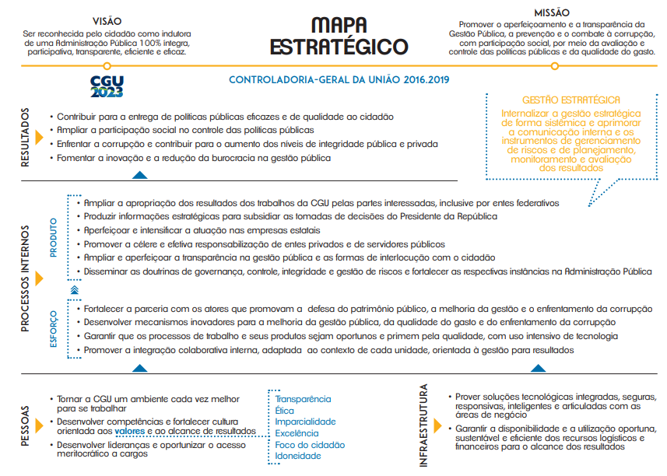
MAPA ESTRATÉGICO 2016-2019

Slide 31
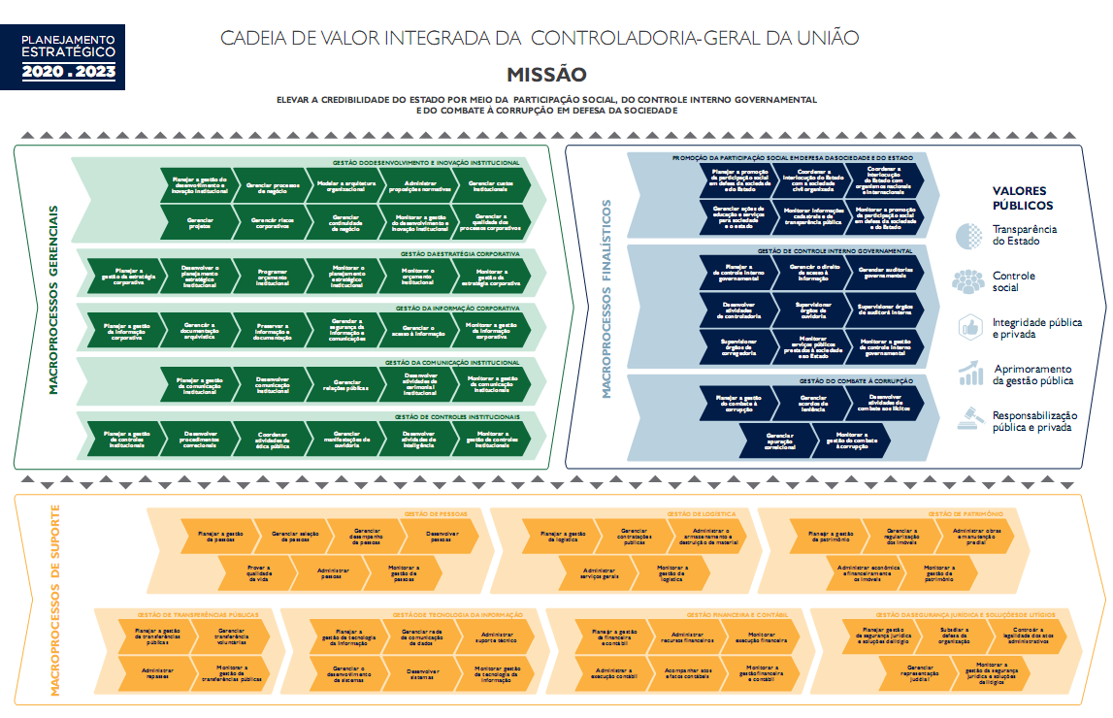

Slide 32
Ministro de Estado
Controladoria-Geral da União (CGU)
Gabinete do Ministro
GM
Assessoria Especial para Assuntos Internacionais
AINT
Secretaria-Executiva
SE
Consultoria Jurídica
CONJUR
Assessoria para Assuntos Parlamentares
ASPAR
Assessoria de Comunicação Social
ASCOM
Diretoria de Planejamento e Desenvolvimento Institucional
DIPLAD
Diretoria de Gestão Interna
DGI
Diretoria de Tecnologia da Informação
DTI
Núcleo de Gestão de Riscos e Integridade
NGRI
Comissão de Ética
Comitê de Governança Interna
CGI
ÓRGÃOS DE ASSISTÊNCIA DIRETA E IMEDIATA AO MINISTRO
Secretaria de Combate à Corrupção
SCC
Secretaria Federal de Controle
Interno
SFC
Ouvidoria-Geral da União
OGU
Secretaria de Transparência e Prevenção da Corrupção
STPC
Corregedoria-Geral da União
CRG
6 Diretorias de Auditoria
3 Diretorias Específicas
3 Coordenações Específicas
Diretorias Específicas
Diretoria de Promoção de Integridade
DPI
Diretoria de Prevenção à Corrupção
DPC
Diretoria de Transparência e Controle Social
DTC
ÓRGÃOS ESPECÍFICOS SINGULARES
26 Controladorias Regionais nos Estados
CRG-R
Órgãos Colegiados

Slide 33

Operacional
Tático
Estratégico
Comitê Gerencial de Tecnologia
da Informação
(CGTI)
DTI
Portaria nº 1.420, de 16/4/2019
Comissão de
Ética
Comitê Gerencial de Gestão
Orçamentária,
Financeira e de Custos
(CGOFC)
CGCOF
Portaria nº 1.324, 5/4/2019
Comitê Gerencial de Gestão de Riscos
e Programa de Integridade (CGRI)
Portaria nº 1.163, de 20/3/2019
NGRI
Comitê Gestor da Política de Desenvolvimento
(CCAP)
Comitê Gerencial do Planejamento
Estratégico
(CGPE)
Comitê de Governança Interna
(CGI)
DIPLAD
Portaria nº 1.044, de 8/3/2019
Comitê Gerencial de Gestão
De Pessoas (CGGP)
Comissão Permanente de Avaliação de Documentos
(CPAD)
COGEP
Portaria nº 2.870, de 30/8/2019
Comitê Gerencial de Segurança
Corporativa
(CGSC)
DGI
Portaria nº 866, de 21/2/2019
Secretaria de Controle Interno
(CISET/PR)
Subcomissão do Sistema de Gestão de Documentos de Arquivo (SubSIGA)
Comitê Gerencial de Gestão do
Conhecimento
(CGGC)
CGGC
A Criar
Supervisão
Vinculação

Slide 34
ESTRUTURA DE GOVERNANÇA
Comitê de Governança Interna (CGI)^{1,2}
3ª Linha de Defesa
Auditoria Interna⁵ (CISET-PR)
MELHORAR A GOVERNANÇA
AUMENTAR A CREDIBILIDADE E A TRANSPARÊNCIA
ELEVAR PADRÕES DE CONDUTA
TRATAR ADEQUADAMENTE RISCOS, INCLUSIVE RISCOS À INTEGRIDADE
ALCANÇAR A MISSÃO INSTITUCIONAL
Alta Administração
1ª Linha de Defesa
2ª Linha de Defesa
Responsáveis pelo Gerenciamento de Riscos
Comitê Gerencial de Riscos e Integridade^{3,4}(CGRI)
Servidores
Núcleo de Gestão de Riscos e Integridade (NGRI)^{2,3}
Agentes de Riscos e Integridade nos Estados
Fonte: Declaração de Posicionamento do IIA: as três linhas de defesa no gerenciamento eficaz de riscos e controles (IIA, 2013, adaptado)
¹ Port. CGU nº 665/2019 – Atualiza estrutura de governança - http://www.in.gov.br/materia/-/asset_publisher/Kujrw0TZC2Mb/content/id/63797054/do1-2019-02-18-portaria-n-665-de-7-de-fevereiro-de-2019-63797010
² Decreto nº 9.203/2017 (Política de Governança) e Portaria CGU nº 915/2017 (Política de Gestão de Riscos da CGU)
³ Portaria nº 1.163/2019 (definição de competências) - http://www.in.gov.br/materia/-/asset_publisher/Kujrw0TZC2Mb/content/id/67958326
⁴ Portaria nº 1.164/2019 (nomeação dos integrantes do CGRI) - http://www.in.gov.br/materia/-/asset_publisher/Kujrw0TZC2Mb/content/id/67966549/do2-2019-03-21-portaria-n-1-164-de-20-de-marco-de-2019-67966311
⁵ Lei nº 13.844/2019 - Estabelece a organização básica dos órgãos da Presidência da República e dos Ministérios
Notes:
O CGI é a unidade máxima da governança da organização.
A governança orienta o rumo da organização, suas relações externas e internas, e as regras, processos e práticas necessárias para alcançar o seu propósito.

Slide 35
NÚCLEO DE GESTÃO DE RISCOS E INTEGRIDADE
Assessorar diretamente o Ministro de Estado e o Comitê de Governança Interna em temas ligados à integridade e riscos;
Supervisionar as atividades de ouvidoria, correição e ética no âmbito da CGU;
Supervisionar as ações do Programa de Integridade, inclusive as de fomento à conduta ética, à transparência e à promoção de uma cultura organizacional aberta, envolvendo os servidores, terceirizados e demais colaboradores da CGU;
Promover a interlocução da alta administração com as unidades organizacionais na condução integrada do processo de gerenciamento de riscos;
Promover ações de orientação e treinamento internos em temas relativos à gestão de integridade e de riscos da CGU;
Zelar pela observância da política e da metodologia de gestão de riscos da CGU;
Monitorar e avaliar a gestão de riscos da CGU e revisar seus normativos e procedimentos;
Disseminar boas práticas em relação aos temas.

Slide 36
AGENTES DE RISCOS E INTEGRIDADE
Atuar como representante da CGU Regional nos temas afetos à gestão de riscos e à integridade da CGU, auxiliando o NGRI na execução de suas atividades em âmbito local;
Auxiliar o Superintendente da CGU Regional na tomada de decisões, a partir da disponibilização de informações relativas à integridade e à gestão de riscos;
Zelar pela observância da política e da metodologia de gestão de riscos da CGU;
Dar suporte operacional às equipes responsáveis pelo gerenciamento de riscos de processos das CGU Regionais;
Promover ações de orientação e treinamento internos em temas relativos à gestão de integridade e de riscos da CGU;
Disseminar boas práticas em relação aos temas.

Slide 37
AUXILIAR o CGI na execução de suas competências
NGRI
PROPOR a definição e revisão das diretrizes, objetivos, iniciativas e indicadores...
PROPOR a Política e a Metodologia de GR...
ELABORAR anualmente o Plano de Integridade
COORDENAR as ações relacionadas à Gestão de Riscos e ao Programa de Integridade
CGI
APROVAR a Política e a Metodologia da GR...
APROVAR anualmente o Plano de Integridade
ESTABELECER diretrizes, objetivos, iniciativas e indicadores...
CGRI
AVALIAR a proposta da Política e da Metodologia de GR...
AVALIAR anualmente a proposta do Plano de Integridade
UNIDADES ORGANIZACIONAIS
ELABORAR E EXECUTAR anualmente o Plano de Gestão de Riscos em conformidade com as diretrizes do CGI
PROPOR ações a serem incluídas no Plano de Integridade
PORTARIA CGU Nº 1.163/2019 - COMPETÊNCIAS

Slide 38
AUXILIAR o CGI na execução de suas competências
MONITORAR a evolução dos níveis de riscos e o desempenho das respectivas medidas de tratamento...
NGRI
ELABORAR relatórios gerenciais de monitoramento
MONITORAR a evolução dos níveis de riscos e o desempenho das respectivas medidas de tratamento...
REALIZAR, com o apoio da DTI, a gestão do Painel de Monitoramento de Riscos da CGU
CGI
REALIZAR o monitoramento e a avaliação da Gestão de Riscos e do Programa de Integridade
MONITORAR a evolução dos níveis de riscos e o desempenho das respectivas medidas de tratamento...
CGRI
UNIDADES ORGANIZACIONAIS
FORNECER ao NGRI documentos necessários à execução de suas atividades
MONITORAR a evolução dos níveis de riscos e o desempenho das respectivas medidas de tratamento...
PORTARIA CGU Nº 1.163/2019 - COMPETÊNCIAS

Slide 39
...
AVALIAR, no que couber, as medidas de tratamento...
NGRI
...
DAR SUPORTE à identificação, análise e avaliação dos riscos e à proposição das medidas de tratamento a serem implementadas
CGI
DEFINIR os níveis de apetite a risco dos processos organizacionais
APROVAR, no que couber, as medidas de tratamento...
CGRI
UNIDADES ORGANIZACIONAIS
APROVAR a periodicidade máxima do ciclo do processo de gerenciamento de riscos sob sua responsabilidade
Os responsáveis pelo gerenciamento de riscos DEVEM TER ALÇADA SUFICIENTE para orientar e acompanhar as etapas de identificação, análise, avaliação, proposição e implementação das respostas aos riscos
PORTARIA CGU Nº 1.163/2019 - COMPETÊNCIAS

Slide 40
PORTARIA CGU Nº 1.163/2019 - COMPETÊNCIAS
AVALIAR os requisitos funcionais necessários à ferramenta de suporte...
NGRI
DEFINIR os requisitos funcionais necessários à ferramenta de tecnologia de suporte ao processo de gerenciamento de riscos
CGI
APROVAR os requisitos funcionais necessários à ferramenta de suporte ao processo de gerenciamento de riscos
CGRI
UNIDADES ORGANIZACIONAIS
...

Slide 41
PROGRAMA DE INTEGRIDADE DA CGU – 4 EIXOS
Conceito
Conjunto estruturado de medidas institucionais voltadas para a prevenção, detecção, punição e remediação de práticas de corrupção, fraudes, irregularidades e desvios éticos e de conduta.
Objetivo principal do Programa
Assegurar uma atuação pautada em princípios, valores e normas do setor público, que estabelecem o ponto de referência moral da instituição para cumprimento de sua missão, dentro dos limites da legalidade, eficiência e moralidade administrativa.
Fonte: Art. 19 do Decreto nº 9.203/2017 (http://www.planalto.gov.br/ccivil_03/_ato2015-2018/2017/decreto/D9203.htm)
Portaria CGU nº 750, de 20/4/2016

Slide 42

EIXO 1 – APOIO DA ALTA ADMINISTRAÇÃO
Instituição da estrutura de governança
Criação do Núcleo de Gestão de Riscos e Integridade da CGU
Atribuição das atividades de auditoria interna à Ciset-PR (Lei nº 13.844/2019 )
Reuniões com o Comitê de Governança Interna
Declarações da Alta Administração
Monitoramento dos riscos da organização
Criação do Programa de Integridade da CGU
Fortalecimento das instâncias de integridade

Slide 43
EIXO 1 – APOIO DA ALTA ADMINISTRAÇÃO
Declaração da Alta Administração no Plano de Integridade 2018
“Apresentamos aos colaboradores da CGU e à sociedade o Plano de Integridade da CGU. Pautados pelos valores da Transparência, da Ética, da Imparcialidade, da Excelência, do Foco do Cidadão e da Idoneidade, definidos pelos líderes e servidores do Órgão no Planejamento Estratégico da CGU 2016-2019, comprometemo-nos a zelar pelo cumprimento, monitoramento e atualização tempestivos desses valores e das medidas definidas neste Programa, de forma a
alcançar o valor público dos resultados da CGU esperado pela sociedade brasileira.
Ressaltamos que a busca pelo aumento do nível de Integridade da CGU nunca deve ser considerado obstáculo à nossa Missão institucional. Pelo contrário, entendemos que a Integridade é o princípio que rege nossas decisões e possibilita o cumprimento pleno dessa Missão. Além disso, é por meio dela que nos comprometemos a fazer deste um Ministério reconhecido pelo cidadão como indutor de uma Administração Pública íntegra, participativa, transparente, eficiente e eficaz.
Contamos com o apoio de cada um – líderes, servidores, fornecedores, estagiários, demais colaboradores e cidadãos –, dentro de sua área de atuação, para atingirmos objetivo tão importante ao nosso País.
Por acreditarmos que a Integridade é essencial para que vícios, fraudes e atos de corrupção sejam evitados ou combatidos, subscrevemo-nos.”

Slide 44

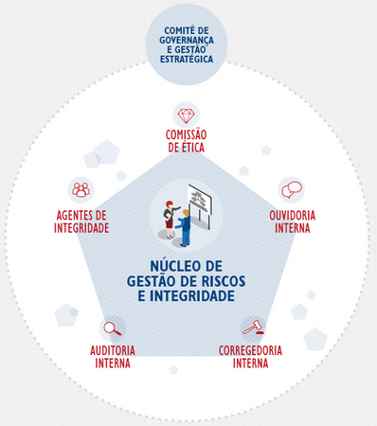


EIXO 2 – INSTÂNCIAS
CGI

Slide 45
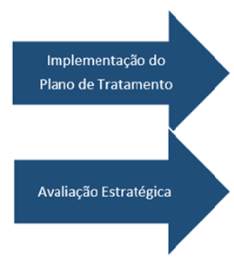
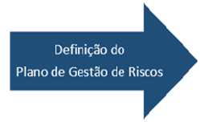
EIXO 3 – GESTÃO DE RISCOS
Monitoramento
2. Entendi-mento do contexto
3. Identifi-cação dos riscos
4. Análise dos riscos
7. Definição das respos-tas aos riscos
5. Avalia-ção dos riscos
6. Prioriza-ção dos riscos
1. Seleção do processo
Comunicação
Etapas do Processo de Gerenciamento de Riscos

Slide 46

EIXO 3 - MGR – IDENTIFICAÇÃO E ANÁLISE DE RISCOS
Identificar a categoria do risco
  INTEGRIDADE
  Eventos relacionados a corrupção, fraudes, irregularidades e/ou desvios éticos e de conduta que podem comprometer os valores e padrões preconizados pela organização.

Slide 47
EIXO 3 - MGR – IDENTIFICAÇÃO E ANÁLISE DE RISCOS
ASSOCIAÇÃO ENTRE CAUSAS, RISCOS E CATEGORIAS
Causa | Evento | Categoria
Conduta dolosa do servidor | Vazar informações | Integridade
Desconhecimento da vedação legal | Servidor ser sócio-administrador de empresa | Integridade
Interesse privado superando o interesse público | Nomear parente para cargo de comissão | Integridade
Instabilidade da rede | Haver restrição de acesso a sistemas | Operacional
Gestão do conhecimento do processo precária | Emitir respostas distintas para solicitações semelhantes | Operacional/Integridade
Servidor com problemas de saúde | Interromper o período de campo de auditoria | Operacional
Contingenciamento orçamentário | Atrasar o cronograma de licitações | Financeiro/orçamentário
Texto da portaria regulamenta o processo de forma ambígua | Executar o processo de forma diversa | Legal

Slide 48
EIXO 3 - MGR – IDENTIFICAÇÃO E ANÁLISE DE RISCOS
Características de riscos à integridade da CGU
Geralmente são ou derivam de condutas de colaboradores da CGU (servidores, terceirizados ou estagiários), incluindo membros da alta administração
São praticados por meio de dolo (intenção ou má-fé) ou culpa (imperícia, imprudência ou negligência comprovada)
Podem gerar prejuízos à imagem, à confiabilidade, ao cidadão, ao gestor, ao programa de governo etc.

Slide 49
EIXO 3 - MGR – SUBCATEGORIAS DE RISCOS À INTEGRIDADE
Ameaças à imparcialidade e à autonomia técnica
Uso indevido de autoridade
Uso indevido ou manipulação de dados/informações
Conduta profissional inadequada
Nepotismo
Conflito de interesses
Desvio de pessoal ou de recursos materiais
Corrupção, fraude, emprego irregular de recursos públicos
Cadastro de Expulsões da Administração Federal (CEAF)
Notes:
Vínculo às normas códigos, para prevenir para adoção de medidas de tratamento

Slide 50
EIXO 3 – GESTÃO DE RISCOS – MEDIDAS DE TRATAMENTO
Medidas de Integridade do Plano de 2018 | Resp.
Ações de sensibilização voltadas à prevenção de condutas antiéticas (medida preventiva) | CE
Procedimentos e trilhas para identificação de casos de nepotismo na CGU | DGI/DIE
Exigência de declaração de parentesco no momento da posse para cargos em comissão, funções e confiança, terceirizados ou estagiários | COGEP CGLCD
Elaboração de normativo que trate sobre a omissão de irregularidades de forma intencional (medida preventiva) | CGNOC/CRG
Implantação da Base de Conhecimento da CGU | CODIN/DIPLAD
Projeto “Programa de Valores da CGU” | COGEP
Programa de Desenvolvimento de Líderes | COGEP
Ações permanentes de monitoramento de acesso a sistemas e pastas de rede | DTI
Revisão do Código de Conduta Profissional do Servidor da CGU, incluindo conduta relacionada ao bom uso dos recursos de tecnologia da informação | CE
Atualização do Banco de Talentos da CGU pelos servidores, como estímulo para processos de solicitação de capacitação e promoção na carreira, para aprimorar competências técnicas (controle preventivo) | COGEP
Mapeamento e divulgação dos Canais de Denúncia e de fluxos dos processos da Comissão de Ética (como medida de controle detectiva) | Ouvidoria/CE
Aperfeiçoamento de ferramentas de trabalho e comunicação interna, que possibilitam a edição de trabalhos de maneira colaborativa
Estudo sobre critérios para identificação e avaliação de líderes da CGU, para atualização da Política de Gestão de Pessoas. Decreto nº 9.727 /2019 | COGEP
Metodologia para implementação das revisões de qualidade no âmbito do Programa de Avaliação e Melhoria da Qualidade das Ações de Controle (PRO-Qualidade). | SFC
Política de rotação periódica de servidores / coordenadores | SFC
Política que impeça que auditores da CGU que estavam atuando na gestão em unidades auditadas realizem trabalhos de auditoria sobre a mesma unidade pelo período de 2 anos | SFC
Orientação contínua reforçando a obrigatoriedade de utilização dos controles existentes nos processos de auditoria | SFC

Slide 51
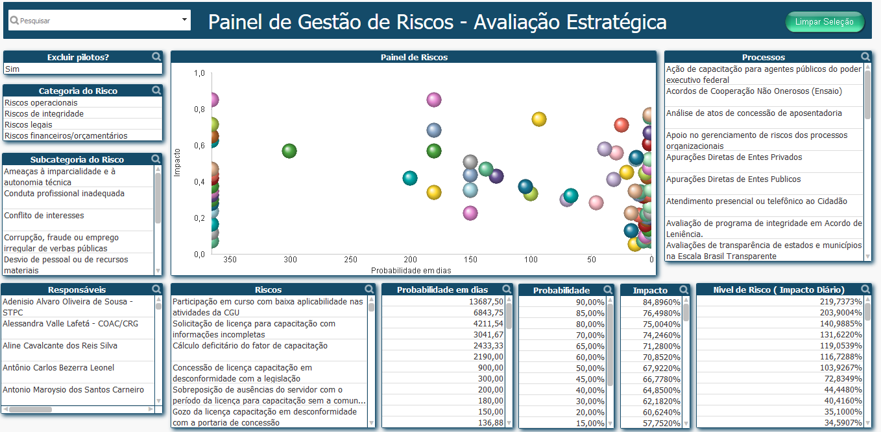



EIXO 4 – MONITORAMENTO
Boletins de monitoramento
Reuniões
Elaboração de Planos de Integridade
Relatórios de avaliação
Aplicação de questionários
Ações de comunicação

Slide 52
EIXO 4 - AVALIAÇÃO DO PROGRAMA DE INTEGRIDADE - ESCOPO
Questionário | Responsáveis pelas Respostas
Comprometimento e Apoio da Alta Administração | Gabinete do Ministro Núcleo de Gestão de Riscos e Integridade (NGRI) Coordenação-Geral de Gestão de Pessoas (COGEP) Colaboradores (questionário junto aos colaboradores) – 4 questões
Valores e Padrões de Conduta | Comissão de Ética Secretarias Finalísticas Diretorias da Secretaria-Executiva Colaboradores (questionário junto aos colaboradores) – 6 questões
Gestão de Riscos | NGRI, Diretoria de Planejamento e Desenvolvimento Institucional (Diplad) Diretoria de Gestão Interna (DGI) Colaboradores (questionário junto aos colaboradores) – 2 questões novas
Ações de Ouvidoria e Transparência | Ouvidoria-Geral da União (OGU) Colaboradores (questionário junto aos colaboradores) – 13 questões
Comunicação e Treinamento | Diplad, Coordenador-Geral de Métodos, Capacitação e Qualidade (CGMEQ), COGEP, NGRI Colaboradores (questionário junto aos colaboradores) – 2 questões novas
Medidas Disciplinares | Corregedoria-Geral da União (CRG) Colaboradores (questionário junto aos colaboradores) – 2 questões
Critérios de avaliação:
Existência
Qualidade
Desempenho
  Resultados oficiais junto às áreas
  Questionário de percepção e de levantamento de experiências

Slide 53
EIXO 4 - ESCOPO – QUESTIONÁRIO DE PERCEPÇÃO E EXPERIÊNCIAS
SÃO OBJETIVOS DO QUESTIONÁRIO
Vincular experiências pessoais à percepção dos colaboradores (não apenas levantar percepções)
NÃO SÃO OBJETIVOS DO QUESTIONÁRIO
Visar à aplicação de sanções de qualquer tipo
Obter um panorama geral sobre alguns temas ligados à integridade da CGU, não de forma individualizada ou por unidade específica
Sensibilizar a governança e a gestão da CGU para a adoção de medidas de fortalecimento da cultura de integridade da organização. Uma abordagem que encoraje a integridade pessoal, no âmbito das escolhas e dos comportamentos individuais, e a integridade institucional
Servir de instrumento para a avaliação INDIVIDUAL de líderes, ocupantes de funções gerenciais, servidores

Slide 54
EIXO 4 - PLANO AMOSTRAL – QUESTIONÁRIO
2018
2019
Distribuição do percentual da amostra em relação ao universo de colaboradores da CGU
Nota Técnica nº 1903/2018/CODIN/DIPLAD/SE, de 20/08/2018 – SEI 0799800
Ano: 2017
Universo: 2.060 servidores e 100 terceirizados (2.160)
Amostra = 691 (32% do universo)
25 questões distribuídas em 4 temas
Estrato | Universo | Amostra | Percentual
CGU-Regionais | 1.127 | 780 | 69%
GAB-Min CONJUR | 61 | 37 | 61%
OGU | 81 | 46 | 57%
CRG | 119 | 67 | 56%
SFC | 419 | 212 | 51%
STPC | 59 | 29 | 49%
SE | 308 | 133 | 43%
Total | 2.174 | 1.304 | 60%
Ano 2018 e meados de 2019
Universo: 2.081 servidores e 93 terceirizados (2.174)
Amostra: 1.304 (60%)
31 questões distribuídas em 6 temas

Slide 55
EIXO 4 – EXEMPLIFICANDO O RESULTADO DA AVALIAÇÃO

Slide 56
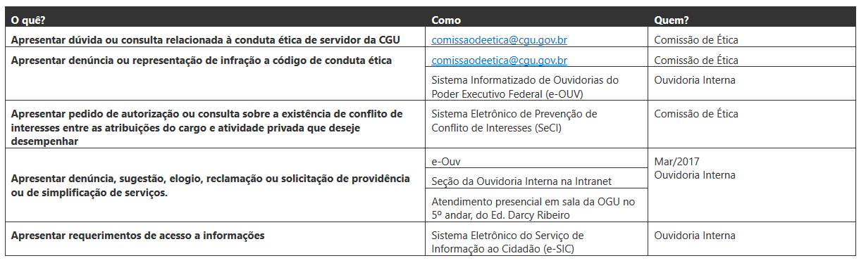
CANAIS DE COMUNICAÇÃO

Slide 57
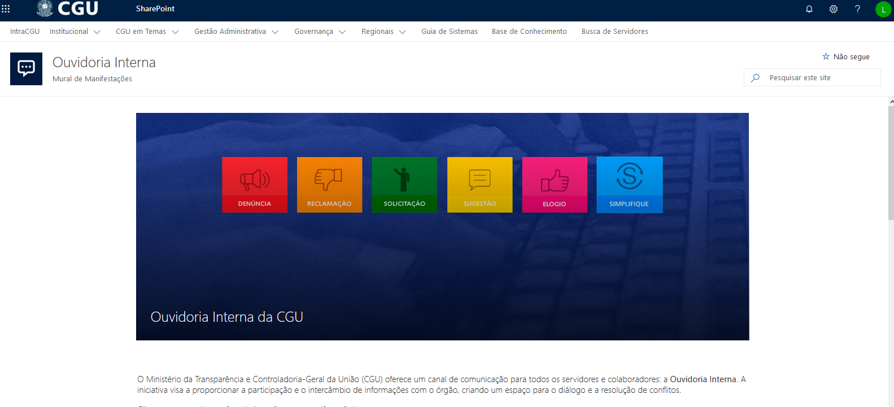
CANAIS DE COMUNICAÇÃO

Slide 58
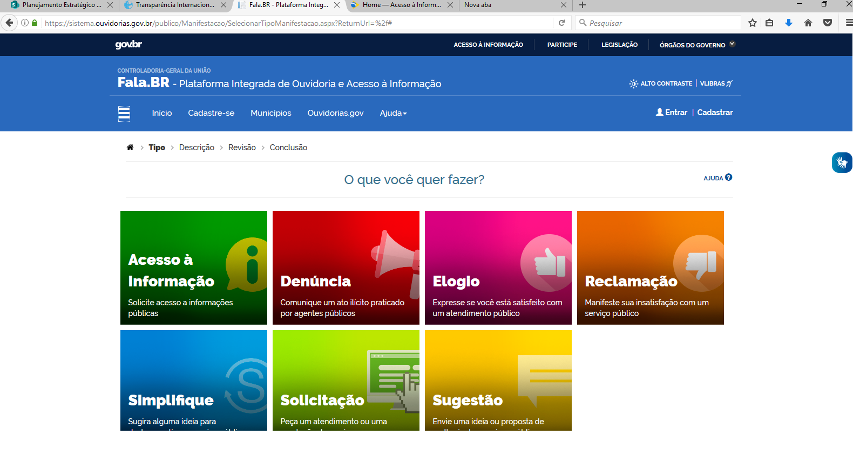
CANAIS DE COMUNICAÇÃO

Slide 59



AÇÕES RELACIONADAS AO PROGRAMA
.

Slide 60


AÇÕES RELACIONADAS AO PROGRAMA

Slide 61

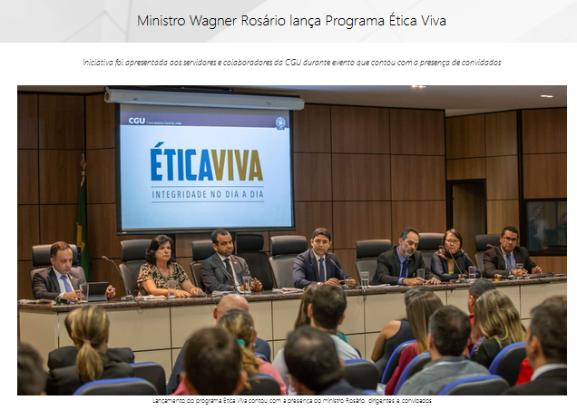
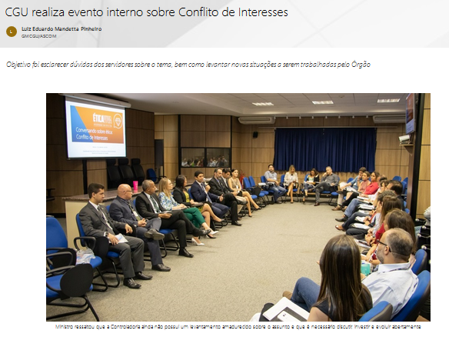
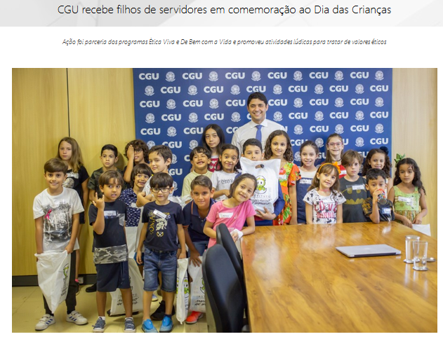

AÇÕES RELACIONADAS AO PROGRAMA

Slide 62
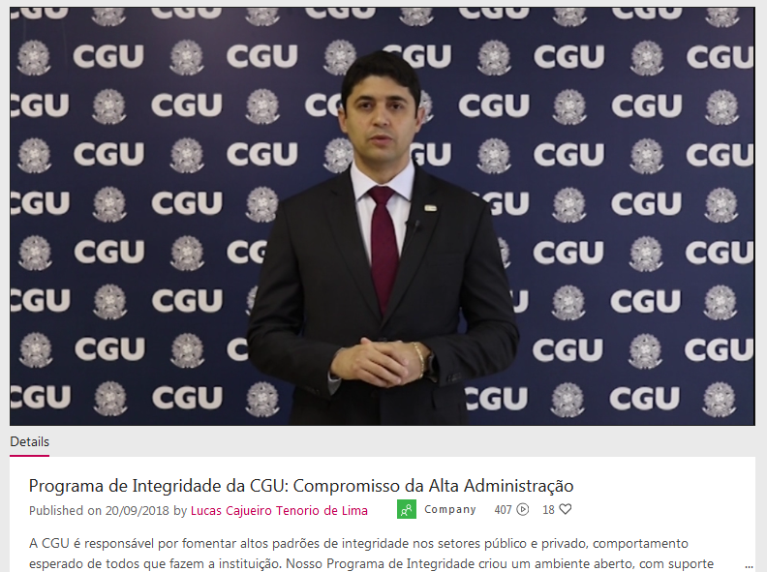
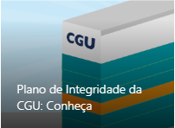
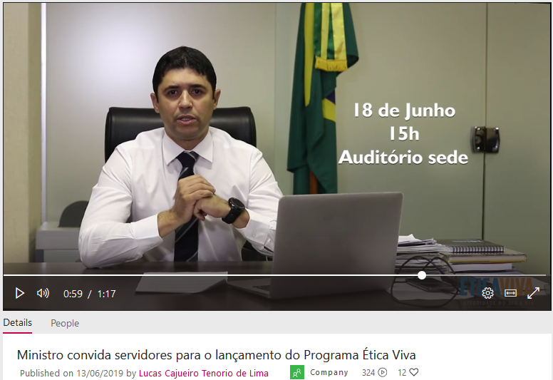


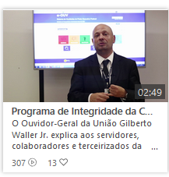
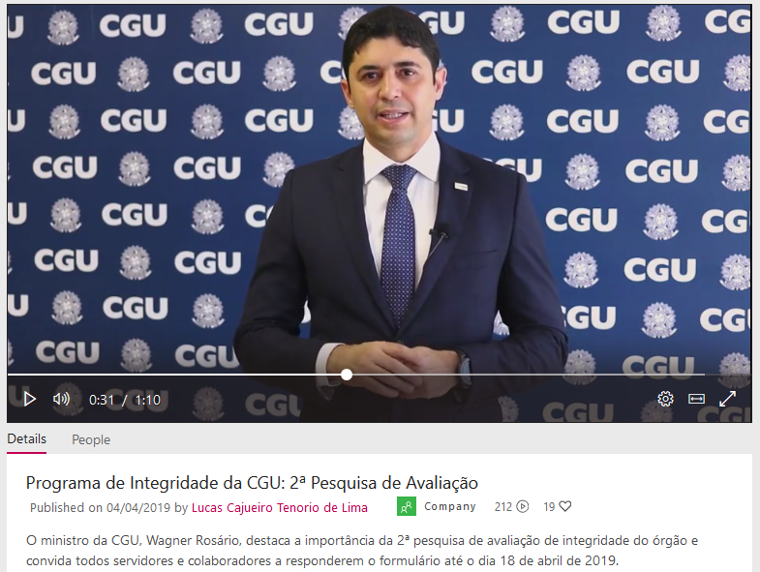
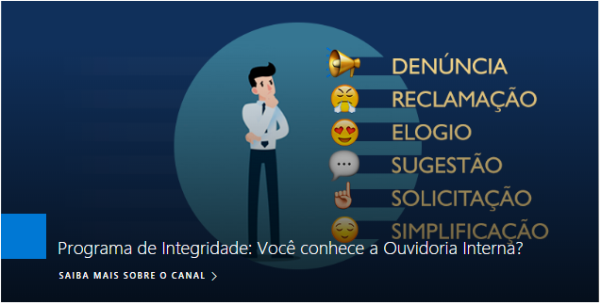
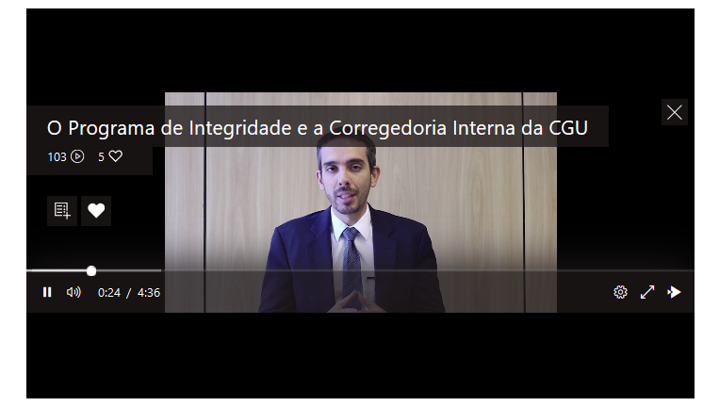
AÇÕES DE DIVULGAÇÃO

Slide 63


Obrigado!
ngri@cgu.gov.br
http://www.cgu.gov.br/sobre/institucional/eventos/2019/1a-conferencia-internacional-de-promocao-da-integridade

